Slide 1
Hématopoïèse
Ensemble des phénomènes qui concourent à la fabrication et au remplacement continu et régulé des
cellules sanguines.

Slide 9
Les terminologies sont à connaître :
- La cellule souche totipotente qui va avoir la capacité de fabriquer l’ensemble des cellules sanguines
Les progéniteurs sont des cellules souches qui vont s’engager dans les lignées cellulaires que l’on a décrites.
On va voir que ces cellules n’ont pas de différences cytologiques. En effet, bien qu’elles soient déjà engagées dans la fabrication des leucocytes et des GR, on n’a pas de moyen pour les distinguer sur le plan de la cytologie.
- Une fois que les progéniteurs se sont engagés, ils vont aboutir à des précurseurs, qui sont des cellules que l’on voit bien quand on étudie un myélogramme.
- Ils vont ensuite aboutir aux cellules matures et fonctionnelles sanguines.

Slide 10
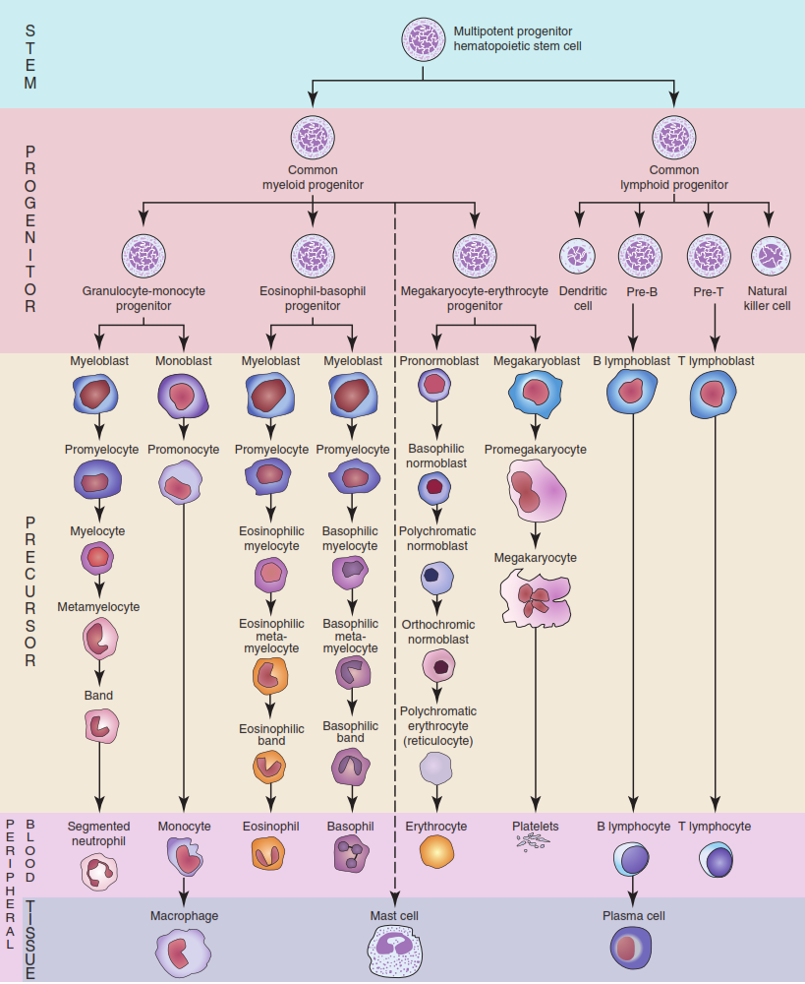
Figure : Carte de l’hématopoïèse

Slide 16
La première différenciation d'une cellule souche multipotente après sa mise en cycle se fait vers la lignée lymphoïde ou vers la lignée myéloïde:
- La cellule souche lymphoïde possède la potentialité de différenciation vers les deux types de lymphocytes (T et B).
- La cellule souche myéloïde est appelée CFU-GEMM. Chaque nom de progéniteur est défini par l'association du préfixe CFU ("Colony Forming Unit") suivi de(s) lettre(s) qui caractérisent les lignées dont elle garde le potentiel de différenciation (GEMM = Granuleuse, Erythrocytaire, Macrophage et Mégacaryocytaire). Cette cellule va poursuivre son programme de différenciation et donner naissance à des progéniteurs encore plus engagés.
Les progéniteurs perdent progressivement leur capacité d'auto renouvellement au fur et à mesure de leur avancement dans la différenciation.
Ils acquièrent les marqueurs immunologiques spécifiques de lignée :
CFU-GEMMk : CD34, CD33, CD38, HLA-DR
CFU-GM : CD34, CD33, CD38, HLA-DR, CD13
CFU-E : CD36

Slide 19
Les précurseurs hématopoïétiques
Les précurseurs hématopoïétiques sont les premières cellules morphologiquement identifiables de chaque lignée. Ce ne sont plus des cellules souches car elles ont perdu toute capacité d'auto-renouvellement.
Le compartiment des précurseurs a pour but la multiplication et la maturation cellulaire.
Les précurseurs sont engagés dans la différenciation vers une lignée cellulaire. Selon les lignées, il y a 3 à 5 mitoses entre chaque stade précurseur, de sorte qu’un précurseur immature conduit de 8 à 32 cellules matures en fonction des besoins.

Slide 23
La maturation :
Divers stades cytologiques sont observés dans chaque lignée pour aboutir aux cellules terminales fonctionnelles.
Les modifications morphologiques communes et générales liées à la maturation sont :
- La diminution de la taille cellulaire, sauf pour le mégacaryocyte : son noyau peut présenter jusqu’à 64n chromosomes au lieu de 2n chromosomes.
- La diminution du rapport nucléo-cytoplasmique,
- La disparition des nucléoles,
- La condensation de la chromatine.

Slide 24
La maturation de chaque lignée induit également des modifications spécifiques :
*Noyau (par exemple : polylobulation dans la lignée granuleuse, expulsion pour les GR),
*Cytoplasme (par exemple : granulations spécifiques de la lignée granuleuse),
*Membrane (apparition de protéines membranaires spécifiques reconnaissables par anticorps monoclonaux).
Exception : les GR des oiseaux gardent leur noyau.
Une lignée cellulaire particulière, le mégacaryocyte, sans division cellulaire. Les plaquettes vont être fabriquées par fragmentation du cytoplasme des mégacaryocytes.
Acquisition des marqueurs membranaires spécifiques de lignées:
Lignée érythroblastique : CD71, CD35, CD44, CD55, CD147, glycophorines
Lignée granulocytaire : CD33, CD16, CD13, CD35
Lignée monocytaire : CD35, CD13, CD33, CD14, CD11
Lignée mégacaryocytaire : CD61, CD51, CD41, CD42
Lignée lymphocytaire T : CD2, CD3, CD4, CD8, TCR
Lignée lymphocytaire B : CD19, CD20, CD10, Chaîne m
Lignée NK : CD16, CD56
Le marqueur CD20 est important car l’un des traitements de l’hémopathie maligne lymphoïde B est un anticorps anti-CD20 (rituximab).

Slide 25
Régulation de l’hématopoïèse
Une homéostasie est nécessaire, pour équilibrer fabrication et perte. Dans cette homéostasie jouent les cellules du stroma médullaire.
La régulation se fait via les cytokines, les contacts intercellulaires, mais aussi par des vitamines et par des oligoéléments.
Trois éléments jouent également un rôle important pour obtenir une hématopoïèse correcte et régulée :

Slide 26
Régulation de l’hématopoïèse
Le microenvironnement médullaire participe à l'organisation générale de la moelle.
Il donne aux cellules souches les conditions anatomiques et intercellulaires satisfaisantes pour assurer l'hématopoïèse.
Il permet des contacts intercellulaires et la sécrétion de facteurs de croissance.

Slide 27
Régulation de l’hématopoïèse
2. Des vitamines et oligoéléments sont indispensables à l'hématopoïèse
* Certains agissent sur l'ensemble des lignées cellulaires. C'est le cas de la vitamine B12 et de l'acide folique (B9) qui sont nécessaires à la synthèse de l'ADN et donc à la division cellulaire. Leur déficit entraînera des anomalies de formation dans toutes les lignées (stagnation dans les différents compartiments de maturation et une augmentation du volume cellulaire).
* D'autres sont nécessaires à la fabrication de protéines spécifiques de lignées. C'est le cas du fer, indispensable à l'érythropoïèse pour la synthèse de l'hémoglobine.
Dans le cas de la carence en fer, la cellule n’arrive pas à avoir une concentration en hémoglobine nécessaire à bloquer les divisions cellulaires donc on aura des divisions supplémentaires avec des cellules plus petites : c’est la microcytose.

Slide 28
Régulation de l’hématopoïèse
3. Les facteurs de croissance hématopoïétiques : Cytokines et CSF (Colony Stimulating Factor)
On distingue schématiquement 3 types de facteurs de croissance selon leurs lieux d'action au cours de l'hématopoïèse :
* Les facteurs de promotion : augmentent la survie et le nombre de cellules souches rentrant en cycle cellulaire : IL1, IL4, IL6, Stem Cell Factor.
* Les facteurs multipotents (peu utilisés en thérapeutique) : favorisent la différenciation et la multiplication des cellules souches et progéniteurs les plus immatures : IL3, IL7, GM-CSF
* Les facteurs restreints : favorisent la différenciation des progéniteurs les plus engagés, la multiplication et la maturation des précurseurs : G-CSF, M-CSF, Erythropoïétine, Thrombopoïétine, IL5, …
Les érythropoïétines ou ASE (agents stimulants l'érythropoïèse) sont utilisés dans le traitement de nombreuses anémies comme les anémies liées à l'insuffisance rénale, ou les anémies des syndromes myélodysplasiques.

